Slide 1

TURİZM FAKÜLTESİ
TURİZM REHBERLİĞİ
TRH109 GENEL EKONOMİ
Öğr. Gör. Yaşar GÜLTEKİN

Slide 2
Genel Ekonomi 7
Makro Ekonomi 2

Slide 3
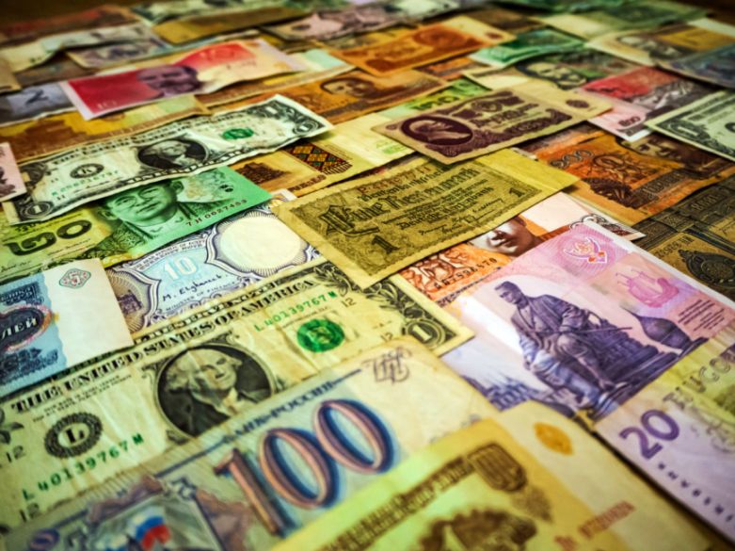
Para
Para, mal ve hizmetlerin değiş-tokuşu için kullanılan araçlardan en yaygın olanı. Para sözcüğü ile genellikle madenî para ve banknotlar kastedilmekle birlikte; ekonomide, vadesiz mevduatlar ve kredi kartları da parayı meydana getiren unsurlardan sayılır. Vadeli mevduat, devlet tahvili gibi değişim araçları ise para benzeri olarak değerlendirilir.

Slide 4

Para
Nakit (Efektif), kağıt veya madeni paralara verilen genel isimdir
Banknot, taşıyana, üzerinde yazan miktarın ödenmesinin, çıkaran kuruluş tarafından garanti edildiği faiz taşımayan kıymetlerdir. Yasal ödeme aracıdır. Türkiye Cumhuriyet Merkez Bankası TL Banknot basmaya yetkili tek kurumdur

Slide 5
Para
Para sözcüğü Türkçeye, Farsça pâre (küçük parça) sözcüğünden geçmiştir.
Para bir ülkenin para sahasına dâhil olan madeni ve banknot sistemini içeren tüm para varlığıdır. Para sahası da bir paranın yürürlük alanı anlamına gelir ve mal, hizmet takasını sağlar. Para birimi ise genellikle ülkelerin para türleriyle eş anlamda kullanılır. Bu nedenle para birimi, paranın bir alt biçimi olarak görülür. Çoğu para birimi, uluslararası döviz piyasalarında da işlem görür. Bu piyasalardaki değerler de kambiyo ya da döviz kuru adını alır. Piyasada bulunan neredeyse tüm nominal para değerleri, ana birim ve bunun yüzde biri değerinde olan alt birimlerden oluşan ondalık sayı sistemine dayanır.

Slide 6
Para
Asli para: Efektif yani nakit paradır.
Kağıt para: MB çıkarır
Ufaklık (madeni) para: Hazine çıkarır
Kaydi para: Vadesiz mevduat
Para Benzeri Likiditeler (Quasi Money)
Vadeli mevduat
Hazine bonosu ve devlet tahvili

Slide 7
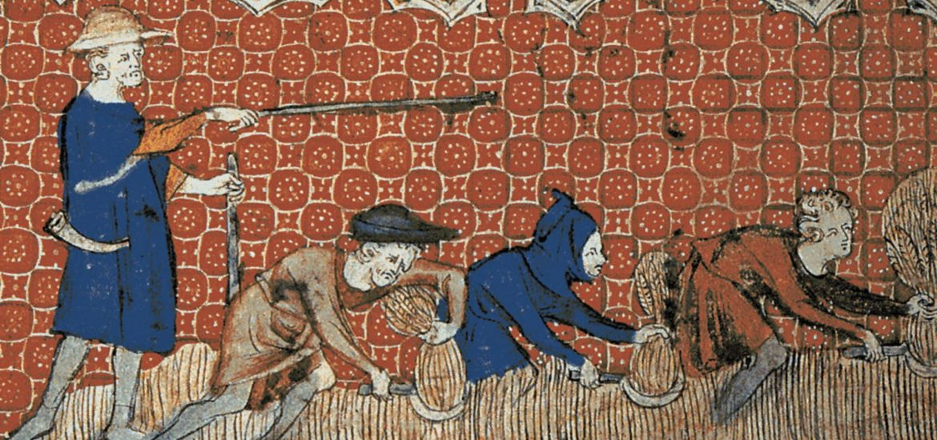
Para
Senyoraj, para basma tekeline sahip olma kaynaklı gelirdir.

Slide 8
Paranın Fonksiyonları
Değişim (mübadele) aracı olması
Hesap birimi olma (değer ölçme) fonksiyonu
Değer biriktirme aracı olma fonksiyonu

Slide 9
Paranın Fonksiyonları
Taşınabilirlik
Dayanıklılık (Bozulmama)
Bölünebilirlik
Homojenlik
Standart olma
Genel kabul görme
Taklit edilememe
Zaman içinde değerini koruyabilmesi

Slide 10
Paranın Fonksiyonları
Taşınabilirlik
Dayanıklılık (Bozulmama)
Bölünebilirlik
Homojenlik
Standart olma
Genel kabul görme
Taklit edilememe
Zaman içinde değerini koruyabilmesi

Slide 11
Konvertibilite
Konvertibilite, genel olarak bir değerin bir başka değere dönüştürülebilmesi işlemini ve bu işlemin hangi koşullarla yapılacağını ifade eder. Konu para olduğunda konvertibilite, bir ülke parasının altına veya diğer ülke paralarına, adına kur ya da parite denilen bir ölçü çerçevesinde dönüştürülebilmesi anlamına gelir. Bir başka ifadeyle eğer bir ülkenin parasını o ülkenin bankalarına götürüp karşılığında yabancı bir ülke parası almak istediğinizde kur denilen ölçü uygulanarak alabiliyorsanız bu durum bulunduğunuz ülke parasının konvertibl olduğunu gösterir (Eğilmez, 2014).

Slide 12
Konvertibilite
Eğer bir ülkenin parası başka ülkelerin bankaları ya da kişi ve kurumları tarafından da ödeme aracı olarak kabul ediliyorsa o para sadece konvertibl değil aynı zamanda rezerv para konumundadır. Dolar ve Euro, hem konvertibl hem de rezerv paraya örnektir. Kısmen Yen, Pound, İsviçre Frangı da benzer konumda kabul edilebilir.

Slide 13
Likidite
İşletmelerde, ekonomide veya yatırımda piyasa likiditesi, bir bireyin veya firmanın bir varlığın fiyatında ciddi bir değişikliğe neden olmadan bir varlığı hızlı bir şekilde satın alabileceği veya satabileceği bir piyasa özelliğidir.
Likidite, bir finansal ürün, menkul kıymet yada gayrimenkulun nakde çevrilebilme kolaylığına verilen isimdir. Bir menkul kıymet, değerini çok fazla kaybetmeden nakde çevrilebiliyorsa, ilgili menkul kıymetin likit olduğu söylenir.

Slide 14
Paranın Tarihi
Mal Para
Metal para
Tek Metal Sistemi
Çift Metal Sistemi
Gresham Kanunu (Kötü para iyi parayı kovar)
İtibari para
Kağıt para sistemi
Kaydi para (banka parası)
Elektronik para

Slide 15
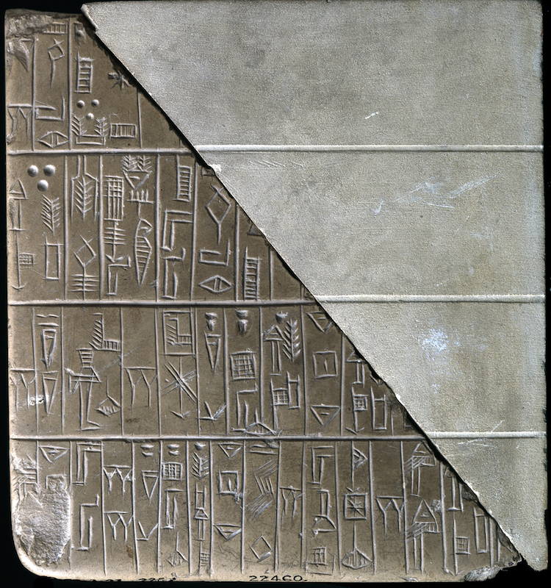
Paranın Tarihi
Mezopotamya’da bulunan bu kil tablet, 2500 yıl önce, 22,000 litre arpa, 7 kilo yün ve 15 litre yağ ile bir arazi satın alan Tupsikka adında bir kişiyi anlatıyor.

Slide 16
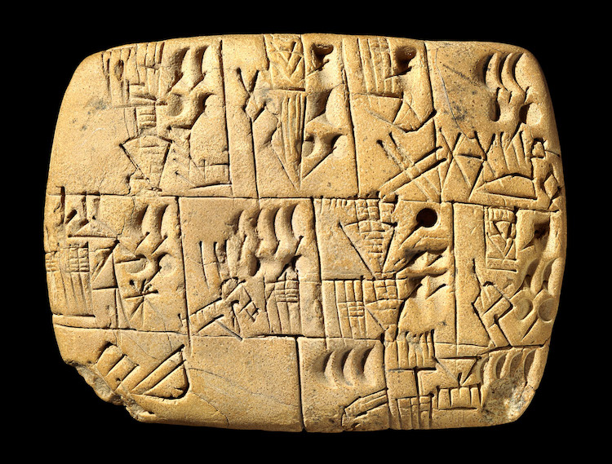
Paranın Tarihi
Bu kil tablet dünyanın herhangi bir yerinde bulunan en eski yazılardan biri sayılmaktadır. Milattan önce 3100 ila 3000 yıllarında Mezopotamya’da yazılmış olan bu tablette, işçilere günlük erzakları dahilinde verilen bira kayıtları yazmaktadır.

Slide 17
Paranın Tarihi
Antik Yunan’da mallar, yerine getirdikleri para fonksiyonlarına göre sınıflandırılmıştır.
Değer ölçüsü: Sığır
Değer biriktirme: Mücevher
Takas aracı: Şarap, bakır, demir ve köleler
Ödeme aracı: Demir çubuk ve uzun çivi

Slide 18
Paranın Tarihi
Tek maden (normalde altın) burada madeni para birimi olarak görülür.
Altın sikke sistemi: Altın madeni paralar ödeme aracıdır. Bunun yanı sıra her zaman EQ altınla değiş- tokuş edilebilen banknotlar da tedavülde yer alır.
Altın külçe sistemi: Tedavülde altın yerine ödeme aracı olarak banknotlar, madeni paralar kullanılır. Ancak bu paralar karşılığında altın merkez bankasında rezerv olarak tutulur.
Altın kambiyo sistemi (Bretton-Woods Sistemi): Merkez bankası rezervleri altın ve parası altına endeksli diğer ülkelerin dövizlerinden oluşur. Bu sistem 1971’de ABD’nin dolar karşılığında altın vermeyeceğini açıklamasıyla son bulmuştur.

Slide 19
Paranın Tarihi
Çift maden (altın ve gümüş) burada madeni para birimi olarak kullanılır.
Çift metal para sisteminde her iki metal arasında sabit bir döviz kuru ilişkisi vardır. Buradaki sorun; metaller arası değişen kıtlık durumuna göre bu nominalin gerçek değişim ilişkisinden farklılaşabilmesidir.

Slide 20
Paranın Tarihi
Gresham Yasası (Kötü para iyi parayı piyasadan kovar), mal ve hizmetlerin yüksek değerli para yerine; düşük değerli parayla bir biçimde ödenmesini kapsar. Altın ve gümüş arasındaki değer ilişkisi bir yasayla belirlendiğinde ve bu ilişki madenlerin piyasa fiyatlarına uymaz ya da madenlerin piyasa fiyatları değişirse, bunun sonucunda insanlar piyasa işlemlerinde değeri düşük sikkeyi kullanır, fiyatlar düşük değerli sikkeye yön vermeye başlar ve değeri yüksek sikkeler tedavülden kalkar.

Slide 21
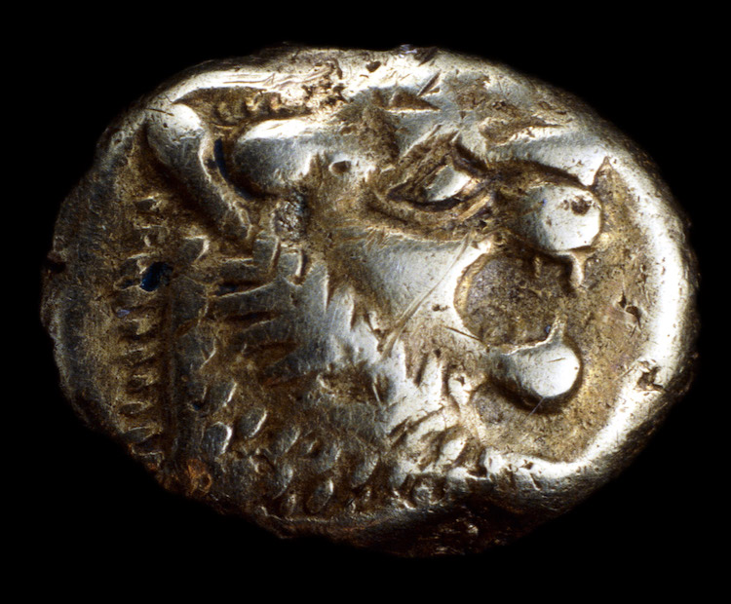
Paranın Tarihi
Aşağıdaki örnek, 2.500 yıl önce Lidya Krallığı’nda (Günümüzde Türkiye’de bulunuyor) basılan, dünyanın bilinen ilk sikkelerinden biri. Doğal olarak oluşan altın ve gümüş alaşımı olan elektrumdan imal edilen bu düzensiz şekilli paralar, belli bir ağırlık standardına uygun olarak basılmış ve ağırlık ve saflığının garantisi olarak kullanılan sembollerle damgalanmıştır.

Slide 22
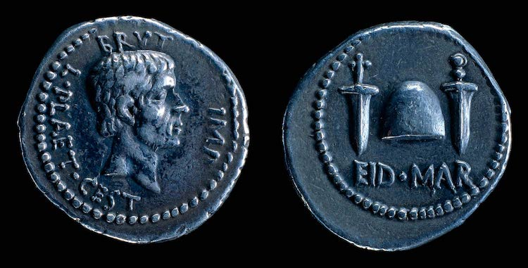
Paranın Tarihi
Brutus ve iki hançer arasında Pileus’un yer aldığı gümüş sikke. Roma Cumhuriyeti. MÖ 43-42

Slide 23
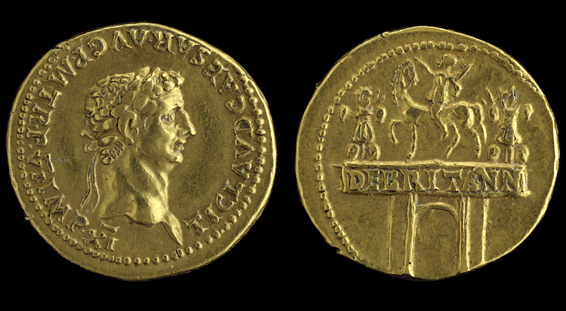
Paranın Tarihi
Roma İmparatoru Claudius’un altın aureus madalyonu. Roma. MS 46-47

Slide 24
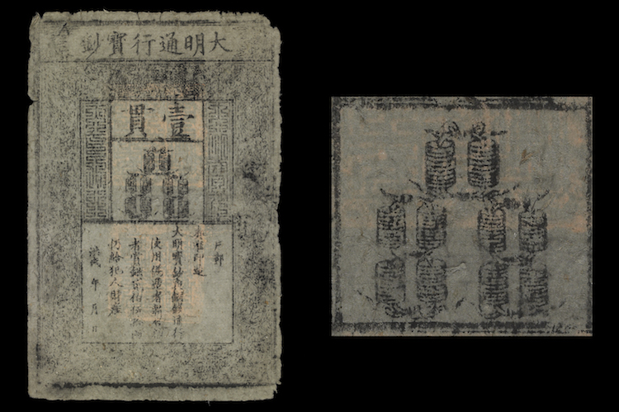
Paranın Tarihi
Büyük Ming Sirkülasyon Hazinesi olarak bilinen bir banknot. Çin, 1375

Slide 25
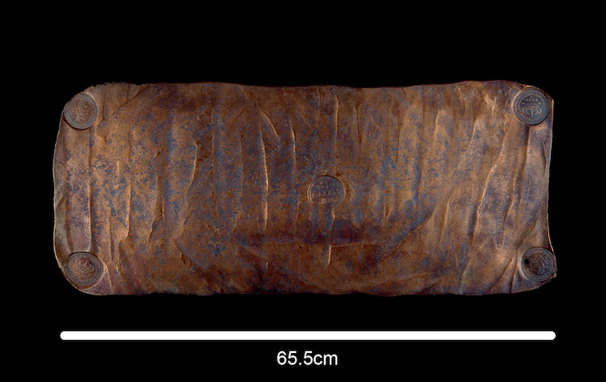
Paranın Tarihi
Bakır levha parası. İsveç, 1658.

Slide 26
Paranın Tarihi
İlk çağda sikke basma hakkı her asilzadenin elde etmeye çalıştığı bir ayrıcalıktı. Bunun nedeni de sikke düzenlemesinin ayrıcalıklı bir egemenlik hakkı oluşuydu. Bu da, her sikke türünün şiddetli fiyat dalgalanması olduğu için, karşılaştırılması olanaksız pek çok değerin tedavülde olmasına neden oluyordu. Ortaçağda alışılmış sikkeler tedavülde olduğu için yabancı bir sikkenin para değeri, değerli maden oranıyla belirleniyordu. Bu da bölgeler üstü ticareti engel oluşturuyordu. Ticareti kolaylaştırma ve güç odaklanması ise ulusal tek paraya olan eğilimi artırdı.

Slide 27
Paranın Tarihi
Avrupa’da ilk olarak Fransa, madeni para hakkını merkezi yönetimi ve kraliyet gücüyle garanti altına almıştır. İlk esaslı para reformu XIII. Ludwig zamanında yapılan büyük madeni para reformudur. 1640 ve 1641’de “Louis D’or” adlı para birimi ithal edilmiştir. 1795 yılında Fransız Frankının tedavüle girmesiyle birlikte ilk kez ondalık sisteme geçilmiştir. Napolyon’un seferleriyle de bu para ve onluk parçaları Avrupa’ya yayılmıştır.

Slide 28
Paranın Tarihi
İtibari para, hükümet kararına dayalı çıkartılan, altın, gümüş vs. karşılığı olmayan, altında imzası olan yere ve düzenlediği kağıdın taklit edilemeyeceğine güven üzerine kurulmuş, mal ve hizmet alışverişi için kullanılan banka kağıdı veya kâğıt para demektir. Günümüzde dolaşımda olan paralar bu şekildedir.

Slide 29
Paranın Tarihi
17. asırda İngiliz kuyumcuları ellerindeki altın ve kıymetli eşyaların kaybolma ve çalınmaya karşı teminat altına almak için Londra’daki darphaneye teslim ediyorlardı. 1640 yılında İngiltere Kralı I. Charles'ın tüccarların Londra Kulesi'nde saklanan altın külçelerine el koyunca devlete olan güven sarsılmıştır. Bunun üzerine kuyumcu olan Goldsmith'ler kasa yaptırıp bu külçeleri orada saklamışlar ve bunların karşılığında Goldsmith's notes (Goldsmith Kağıdı) adı verilen hamiline yazılı bir kâğıt vermişlerdir. Ülkede yaygınlık kazanan bu kâğıtlar ilk banknot sisteminin ortaya çıkmasına sebep olmuştur. 1963 yılında Londra Mahkemesi Goldsmith'lerin tam karşılığı olmayan kâğıt vermesini yasaklamıştır.

Slide 30
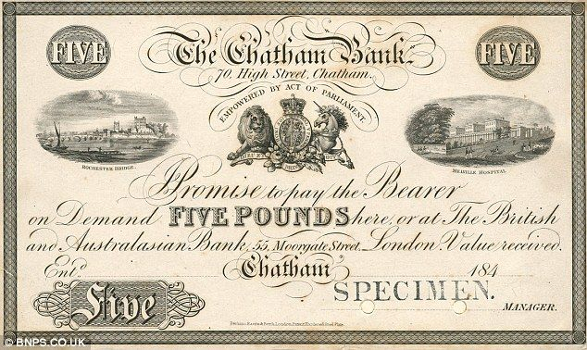
Paranın Tarihi

Slide 31
Paranın Tarihi
İkinci Dünya Savaşı sonrasında 1944 yılı Temmuz ayında Amerika Birleşik Devletleri’nin New Hampshire eyaletinin Bretton Woods kasabasında 44 ülkenin katılımı ile gerçekleştirilen konferans ile dünya ticaretini geliştirici finansal sistem üzerinde görüşmeler sağlanarak anlaşma imzalanmıştır. "Uluslararası Para Anlaşması" ile uluslararası ödemelerde kullanılacak yeni bir sistem geliştirilmiştir.
Bretton Woods anlaşması ile Dolar, altına dönüşebilen tek para birimi olarak kabul edilmiş ve 1 ons altın 35 dolar olacak şekilde düzenlenmiştir. Amerika Birleşik Devletleri dış talep olduğunda doları bu tutar karşılığında altına çevirmeyi kabul etmiştir. Diğer ülke birimlerinin değeri de dolar göre belirlenecektir.

Slide 32
Paranın Tarihi
Manipülasyona uğramış kâğıt para değerleri: Altınla konvertibilitesi olmayan bu kâğıt paraların ödeme gücü artırılabilir. Günümüzde para miktarını, her devletin kendi bağımsız merkez bankası kontrol etmektedir. Nakit paranın altın ya da döviz rezervleriyle değişimi olanaksızdır. 1971’de ABD Başkanı Richard Nixon’un Amerikan Dolarının altın karşılığını kaldırmasıyla birlikte modern siyasi iktisatta paraların tamamına yakını kâğıt paraya dönüşmüştür. Bu bağlamda Avusturya Okulunun (İktisadi düşünce okulu) terimlerinden olan itibari para (Fiat Money) yerini almıştır.

Slide 33
Paranın Tarihi
Bankaların Kısmi Rezerv Sistemi'nde (KRS) kredi vermek suretiyle yarattıkları sanal paradır. Borca Dayalı Para Sistemi (BDPS) denen mevcut küresel finans sisteminde piyasadaki paralar içinde fiziksel para %10'luk kısmı oluştururken Kaydi Para %90'lık kısımdır. Yani piyasadaki paranın %90'ı bankalarca yaratılmaktadı

Slide 34
Paranın Tarihi
Bankaların Kısmi Rezerv Sistemi'nde (KRS) kredi vermek suretiyle yarattıkları sanal paradır. Borca Dayalı Para Sistemi (BDPS) denen mevcut küresel finans sisteminde piyasadaki paralar içinde fiziksel para %10'luk kısmı oluştururken Kaydi Para %90'lık kısımdır. Yani piyasadaki paranın %90'ı bankalarca yaratılmaktadır.

Slide 35
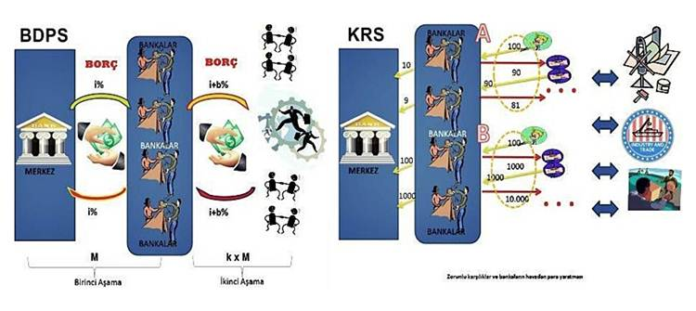
Paranın Tarihi

Slide 36
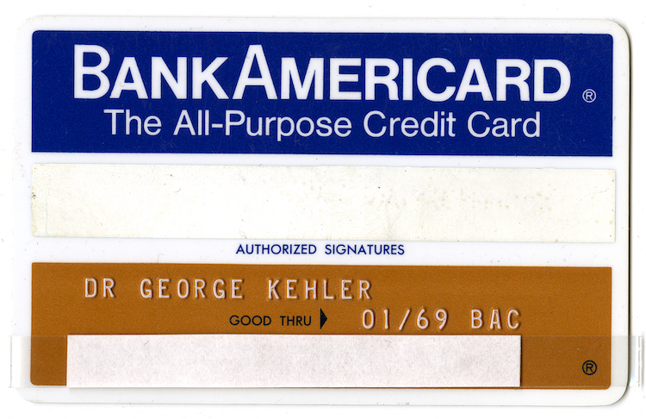
Paranın Tarihi
Bank of America kredi kartı. ABD, 1966.

Slide 37
Paranın Tarihi
Kredi kartı, bankaların ve bazı finansman kuruluşlarının müşterilerine verdiği, anlaşmalı POS cihazı bulunan alışveriş noktalarında ödeme amaçlı veya banka ATM'lerinden nakit avans çekmek amaçlı kullanılabilen, yapılan harcamaların aylık olarak bankaya tek seferde ya da taksitlerle ödenmek zorunda olunduğu, nakit paraya alternatif bir ödeme aracıdır.

Slide 38
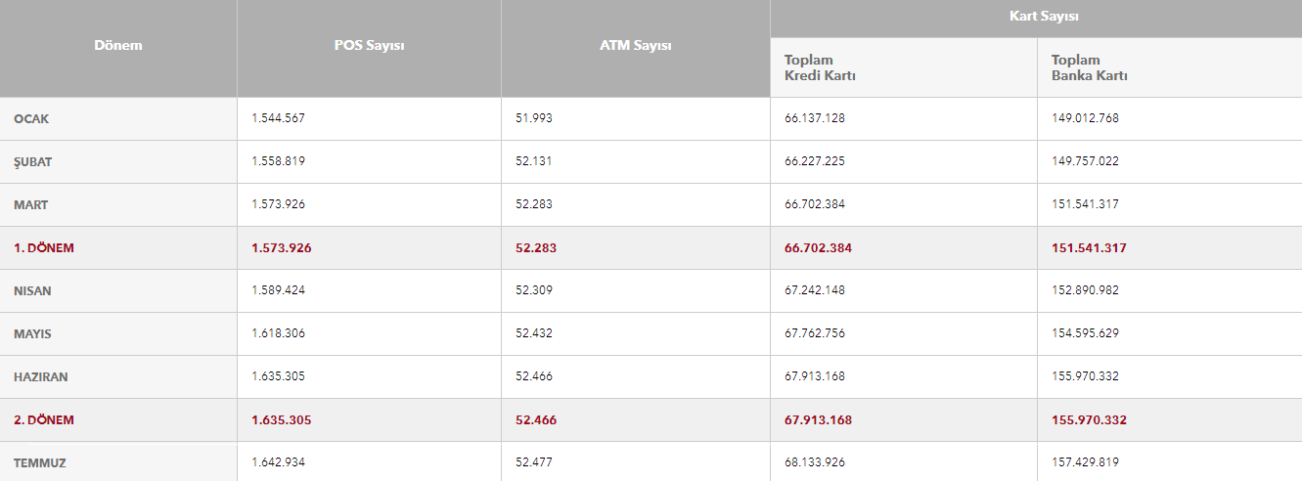
Paranın Tarihi

Slide 39
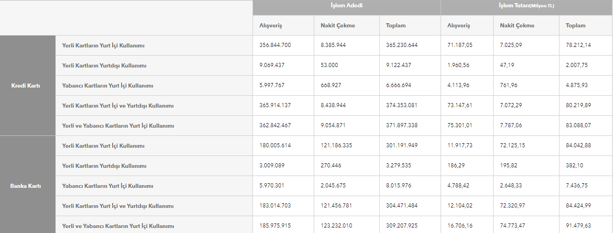
Paranın Tarihi

